Slide 1
Manobras Padronizadas em Sistemas Veiculares
Sweep sine
Por: Bernardo Bresolini, Ester Alvarenga, Patrícia Pereira e Thalles Campagnani

Slide 2
Sumário
Motivação
Características Gerais
ISO 7401
Sweep Sine
Condições de Teste
Simulação
Parâmetros Definidos
Curva de Entrada
Curva de Saída
Resposta em Frequência

Slide 3
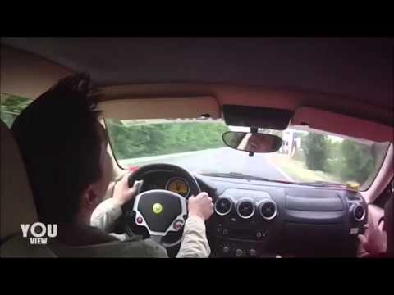
Motivação

Slide 4
Características Gerais
Não existe conhecimento suficiente sobre a relação entre a dinâmica geral do veículo e as propriedades de prevenção de acidentes.

Slide 5
Características Gerais
Isso implica que o comportamento do veículo rodoviário deve necessariamente envolver informações obtidas a partir de vários testes diferentes, pois a interação dos elementos motorista-veículo-ambiente é complexa.

Slide 6
ISO
Alguns destes testes são padronizados pela ISO.
A ISO (Organização Internacional de Padronização) é uma federação mundial de organismos nacionais de padronização (Organismos membros da ISO).

Slide 7
ISO 7401
Dispõem Métodos de teste de resposta transitória lateral (em malha aberta) para veículos rodoviários.
O principal objetivo desta Norma é fornecer resultados de testes repetitivos e discriminatórios.

Slide 8
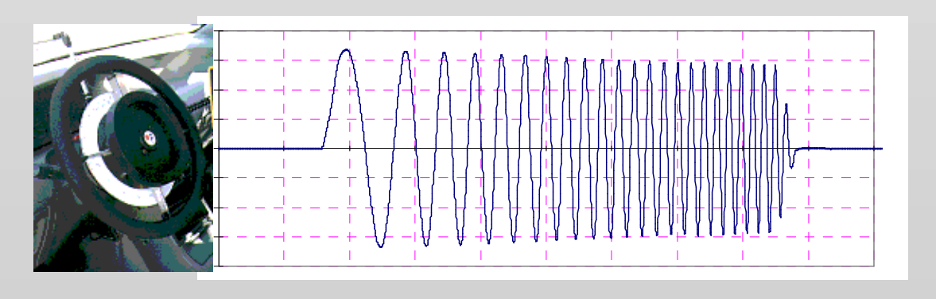
Sweep sine (Seno Varrente):
Este sinal é aplicado não só nos sistemas veiculares, mas nos mais diversos tipos, como radares, sistemas sonoros, entre outros.

Slide 9
Sweep sine (Seno Varrente):
Ele serve para ser comparado com a resposta de saída do sistema a fim de se obter informações do ganho de amplitude, e da defasagem de um sinal para outro, em função da frequência.
O resultado deste aplicado no volante de um veículo é a resposta lateral do mesmo no domínio da frequência.

Slide 10
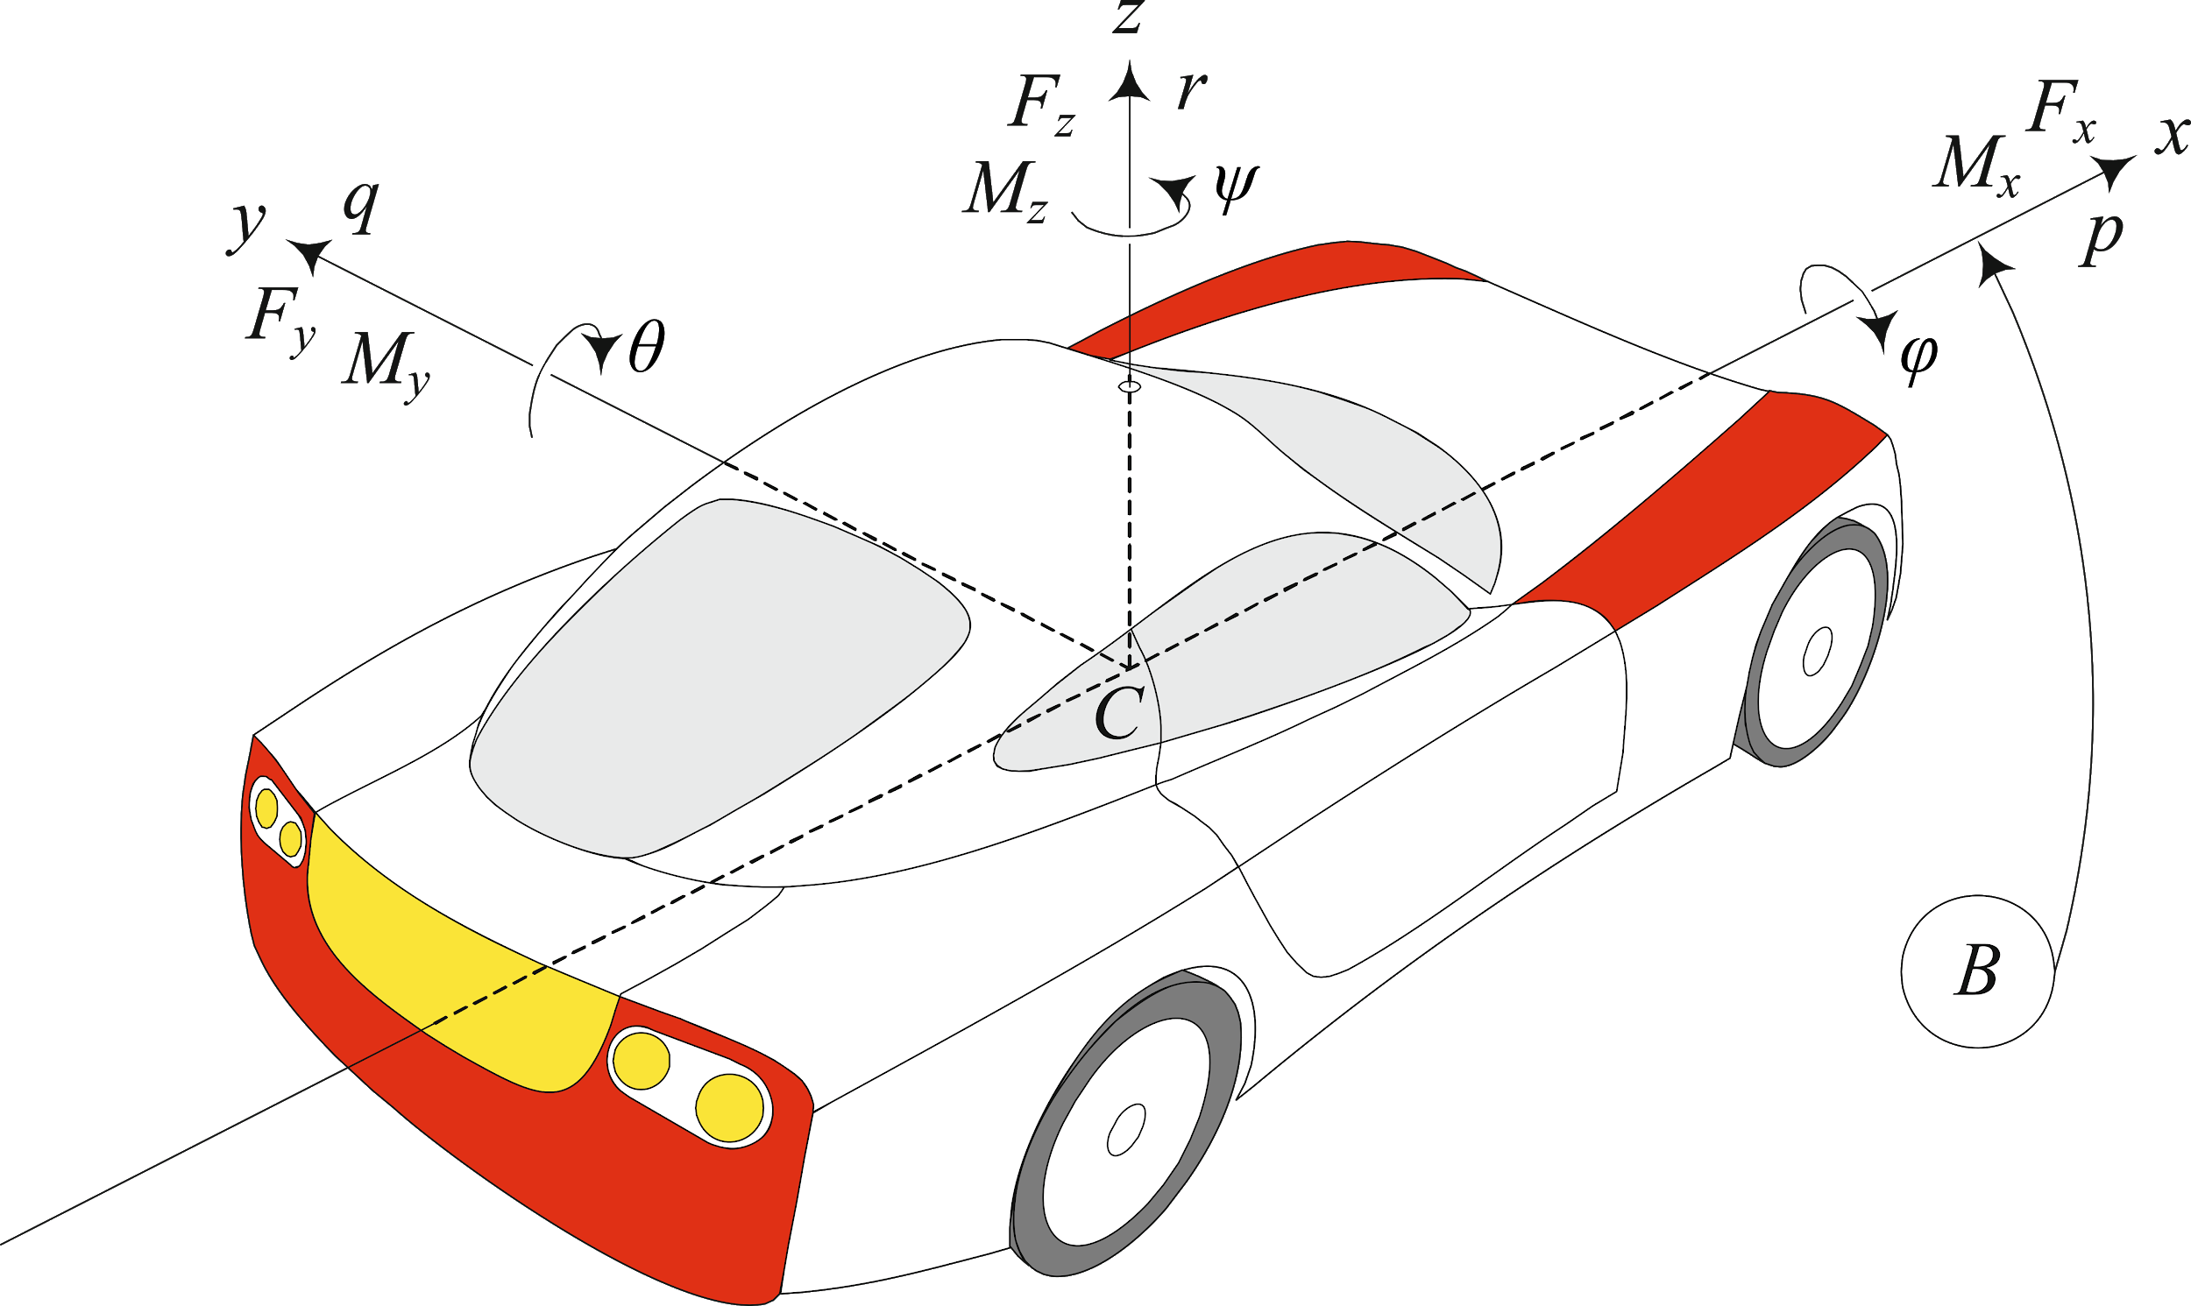
Sweep sine (Seno Varrente):
Domínio da Frequência:
Respostas em frequência da aceleração lateral relacionada ao ângulo do volante;
Velocidade da guinada ψ relacionada ao ângulo do volante.

Slide 11
Condições de Teste
Os ensaios devem ser realizados na condição mínima de carga e na condição máxima de carga definida.
Mínima⭐
Carro + Motorista + Instrumentação
Máxima
Carro + Passageiros* + Bagageiro
⭐ Os últimos dois termos não podem exceder 150 kg.
* São definidos 68 kg por passageiro.

Slide 12
Condições de Teste
A velocidade de teste é definida como o valor nominal da velocidade longitudinal.
A velocidade padrão de teste é 100 km/h.
Outras velocidades de teste de interesse podem ser usadas (de preferência em etapas de 20 km/h).

Slide 13
Parâmetros Definidos
Velocidades longitudinais:
40 km/h - 100 km/h
Cargas:
Mínima: 922 kg (Hórus)+ 68 kg (Motorista)
+ 10 kg (Instrumentação) = 1000 kg
Máxima: 1000 kg + 4×68 kg (Passageiros)
+ 228 kg (Porta Malas) = 1500 kg

Slide 14
Parâmetros Definidos
Frequência de Entrada:
0,001 Hz a 5 Hz → 100 km/h
0,001 Hz a 2 Hz → 40 km/h
Amplitude de Entrada:
15° → 100 km/h
90° → 40 km/h

Slide 15
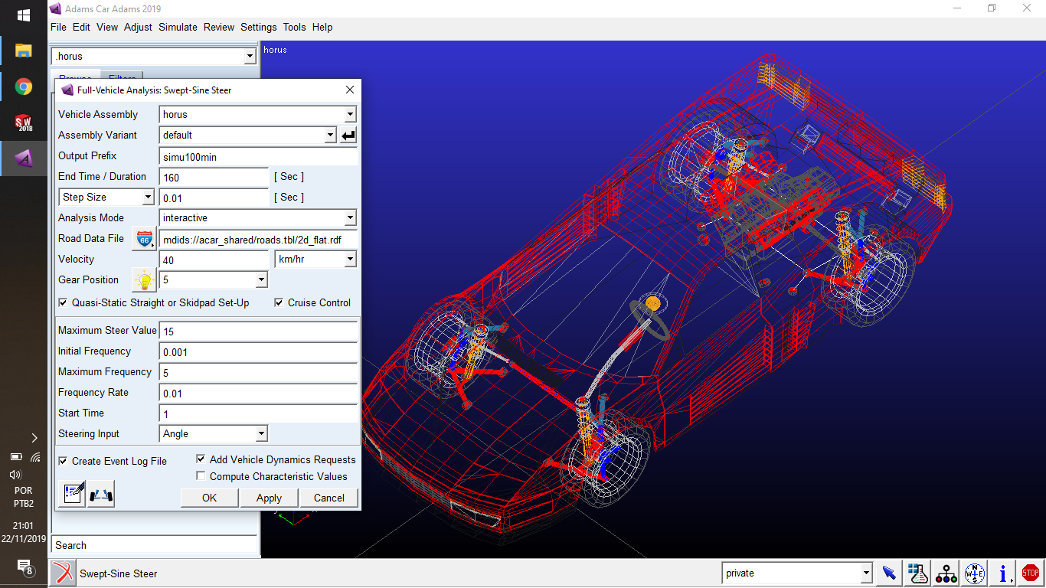
Simulação (Adams Car)

Slide 16
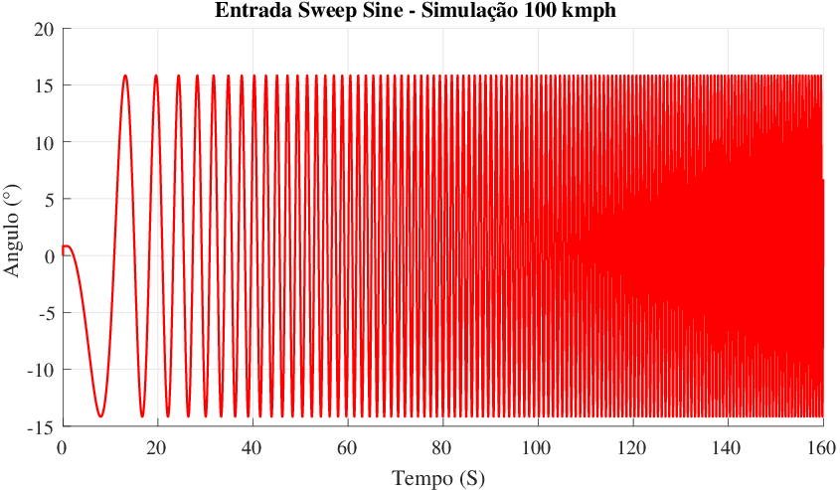
Exemplo de curva de entrada:

Slide 17
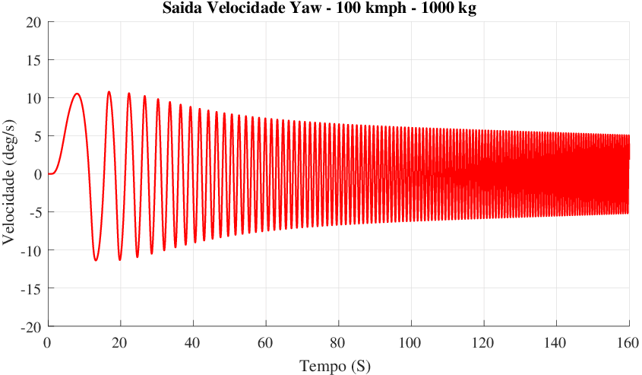
Exemplo de curva de saída:

Slide 18
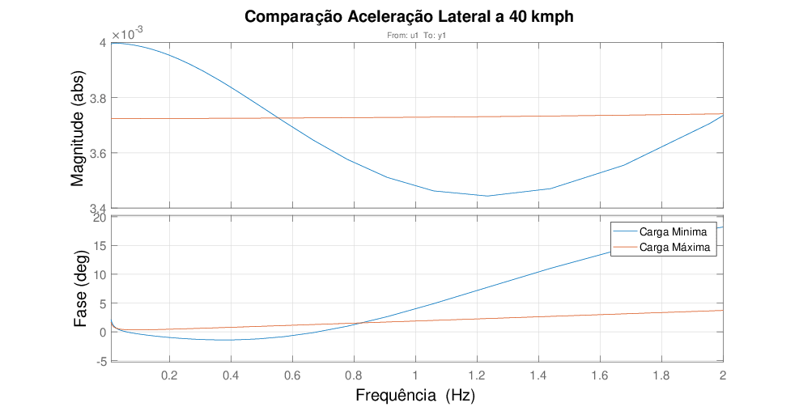
Resposta em frequência:

Slide 19
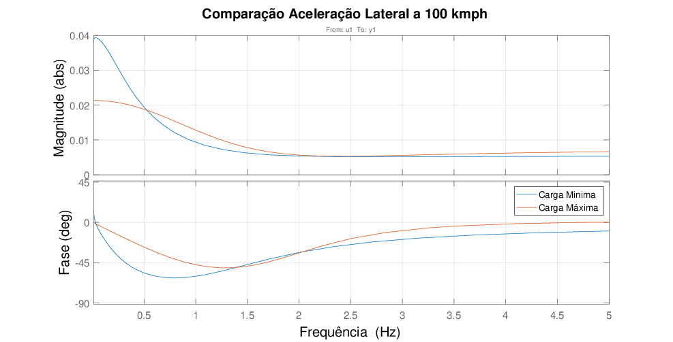
Resposta em frequência:

Slide 20
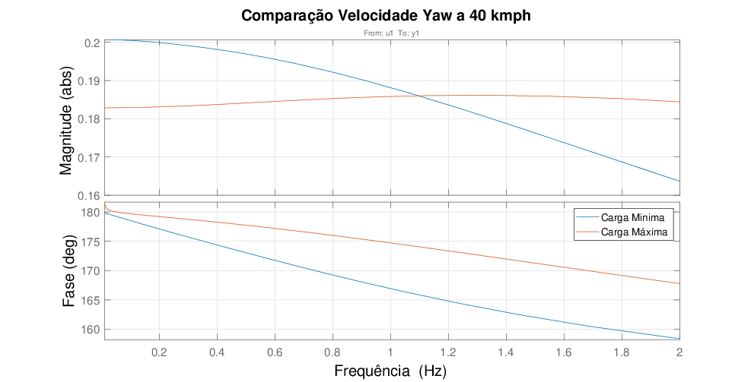
Resposta em frequência:

Slide 21
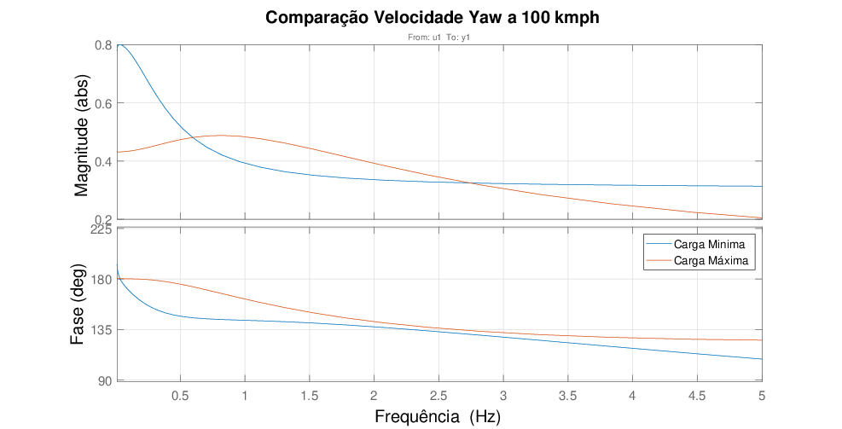
Resposta em frequência:

Slide 22
Referências Bibliográficas
International Organization for Standardization. ISO 7401: Road Vehicles - Lateral transient response test methods - Open-loop test methods. Genebra, 2011. Disponível em: < https://www.sis.se/api/document/preview/913254/ > Acesso em: 20 de Novembro de 2019.
PESCE et al., Handlig Quality Objective Evaluation of Light Commercial Vehicles. 2008. 30 slides. Disponível em: < https://www.ukintpress-conferences.com/conf/08vdx_conf/pdf/day_1/marcopesce.pdf > Acesso em: 20 de Novembro de 2019.
KARLSSON A. Test Procedures and Evaluation Tools for Passenger Vehicle Dynamics: Master’s thesis in Automotive Engineering. Chalmers University of Thechnology: Department of Applied Mechanics Division of Vehicle Engineering and Autonomous Systems Vehicle Dynamics Group, Gotemburgo, 2014. Disponível em: <http://publications.lib.chalmers.se/records/fulltext/211557/211557.pdf> Acesso em: 20 de Novembro de 2019.

Slide 23
Muito Obrigado!

